Slide 1
LUYỆN TẬP VỀ
TỪ ĐA NGHĨA
TỪ ĐA NGHĨA

Slide 2
KHỞI ĐỘNG

Slide 3
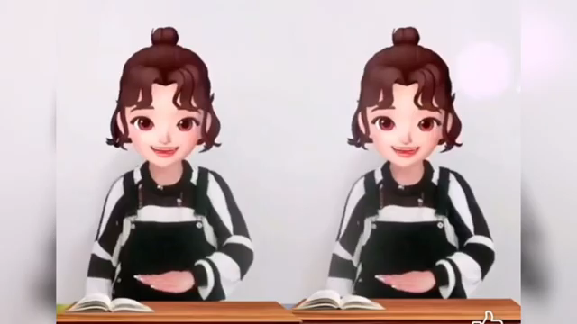

Slide 4
1. Luyện tập phân biệt nghĩa gốc và nghĩa chuyển của từ

Slide 5
1. Đọc câu thơ, câu văn sau và thực hiện yêu cầu:
a. Thân dừa bạc phếch tháng năm
Quả dừa – đàn lợn con nằm trên cao.
Trần Đăng Khoa
b. Mặt trời còn khuất sau quả đồi, ánh một vùng hồng lên nền trời xanh biếc.
Thạch Lam
– Từ “quả” trong câu nào được dùng với nghĩa gốc, từ “quả” trong câu nào được dùng với nghĩa chuyển?
– Tìm thêm 1 – 2 nghĩa chuyển của từ “quả”.
– Đặt câu có từ “quả” với mỗi nghĩa chuyển tìm được.

Slide 6

THẢO LUẬN
nhóm đôi
Notes:
HS chơi trò chơi Chuyền hoa để chia sẻ kết quả trước lớp.

Slide 7
1. Đọc câu thơ, câu văn sau và thực hiện yêu cầu:
a. Thân dừa bạc phếch tháng năm
Quả dừa – đàn lợn con nằm trên cao.
Trần Đăng Khoa
b. Mặt trời còn khuất sau quả đồi, ánh một vùng hồng lên nền trời xanh biếc.
Thạch Lam
– Từ “quả” trong câu nào được dùng với nghĩa gốc, từ “quả” trong câu nào được dùng với nghĩa chuyển?
Nghĩa gốc
Nghĩa chuyển

Slide 8

– Tìm thêm 1 – 2 nghĩa chuyển của từ “quả”.
– Đặt câu có từ “quả” với mỗi nghĩa chuyển tìm được.
THẢO LUẬN NHÓM 4
KHĂN TRẢI BÀN
Notes:
HS chơi trò chơi Tiếp sức để chữa bài trước lớp.

Slide 9
- 1 - 2 nghĩa chuyển của từ “quả”:
+ Từ dùng để chỉ từng đơn vị những vật có hình giống như quả cây (quả bóng).
+ Món lợi thu được trong làm ăn, buôn bán (trúng quả lớn).
+ Kết quả (nói tắt)
- Đặt câu:
Kết quả của trận đấu là đội A thắng.

Slide 10
2. Luyện tập sử dụng từ điển để phân biệt các nghĩa của từ đa nghĩa

Slide 11
2. Tra từ điển để tìm nghĩa gốc và nghĩa chuyển của từ “mặt”, “chân”.
Lưu ý các bước tra từ điển:
1. Dò trang có chữ cái đầu tiên của từ.
2. Dò từ trên xuống theo thứ tự để tìm vị trí của từ cần tra.
3. Đọc phần giải nghĩa của từ và chọn nghĩa phù hợp.

Slide 12
THẢO LUẬN NHÓM 4

Slide 13
Mặt
+ Nghĩa gốc: phần phía trước, từ trán đến cằm của người, hay phần phía trước của đầu con thú, nơi có các bộ phận như mắt, mũi, mồm.
+ Nghĩa chuyển:
- Phần phẳng ở phía trên hoặc phía ngoài của vật, phân biệt với phần bên dưới hoặc bên trong.
- Phần được trừu tượng hoá khỏi chỉnh thể để xem xét, phân biệt với phần đối lập hoặc những phần còn lại...

Slide 14
Chân
+ Nghĩa gốc: bộ phận dưới cùng của cơ thể người hay động vật, dùng để đi, đứng, chạy, nhảy, v.v.
+ Nghĩa chuyển:
- Bộ phận dưới cùng của một số đồ dùng, có tác dụng đỡ cho các bộ phận khác.
- Phần dưới cùng của một số vật, tiếp giáp và bám chặt vào mặt nền.

Slide 15
3. Viết câu có sử dụng từ mang nghĩa chuyển

Slide 16
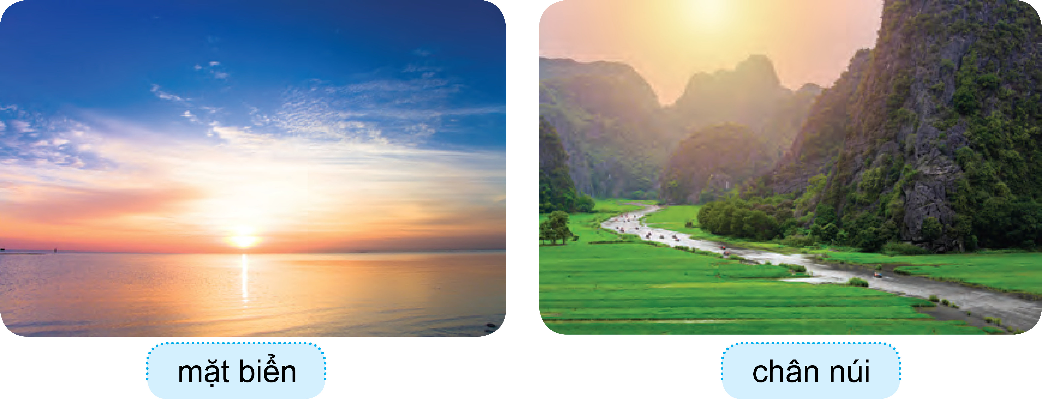
3. Viết 3 – 4 câu tả một cảnh đẹp thiên nhiên, trong đó có sử dụng từ “mặt” hoặc từ “chân” được dùng với nghĩa chuyển.
Gợi ý:

Slide 17
Gợi ý :
+ Em chọn tả cảnh đẹp nào?
+ Cảnh đẹp thiên nhiên đó có đặc điểm gì nổi bật?
+ Cảm xúc của em trước cảnh đẹp đó là gì?
+ Em sử dụng từ “mặt” hay từ “chân” được dùng với nghĩa chuyển?
+ …

Slide 18

Làm bài vào VBT

Slide 19
Con sông của quê hương tôi thật êm đềm và đẹp đẽ. Quanh năm, nước sông vẫn đỏ nặng phù sa đã cung cấp dinh dưỡng cho cánh đồng quê tôi. Buổi sáng, dòng sông như một dải lụa đào thướt tha. Trưa về, nắng đổ xuống làm mặt sông lấp loáng một màu nắng chói chang. Hoàng hôn buông xuống, mặt sông lại nhuộm màu hồng rực. Đến tối, ông trăng tròn vành vạnh nhô lên khỏi rặng tre in bóng xuống mặt sông lung linh. Con sông đã gắn bó với đời sống của người dân nơi đây. Nó đã trở thành người bạn tri kỉ của quê hương, xóm làng. Tôi yêu biết bao con sông của quê hương. Vì vậy, tôi sẽ cố gắng giữ gìn và bảo vệ dòng sông quê hương.

Slide 20
TẠM BIỆT

